Slide 1
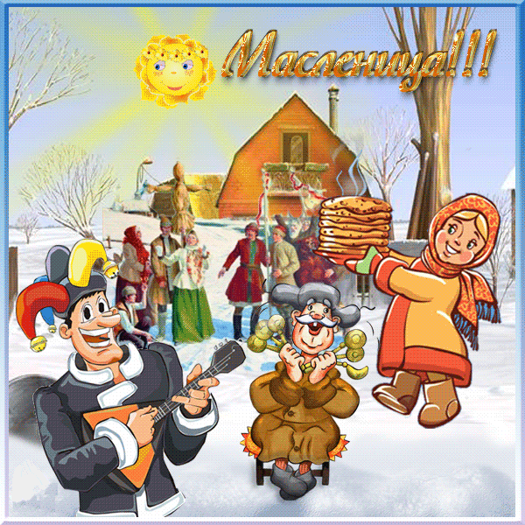
Презентация открытого интегрированного занятия по познавательной деятельности, ознакомлению с окружающим миром «Широкая масленица» в старшей группе
Воспитатель Сухих Н.С. МКДОУ «Заводской детский сад «Солнышко»

Slide 2
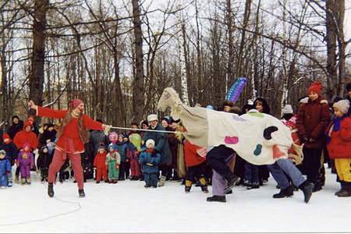
Обычай празднования «Масленицы» ведёт своё начало с древнейших времён - греческих и римских праздников, которые в Западной Европе превратились в карнавалы.

Slide 3
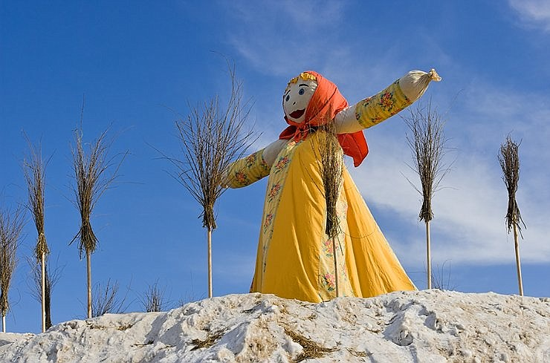
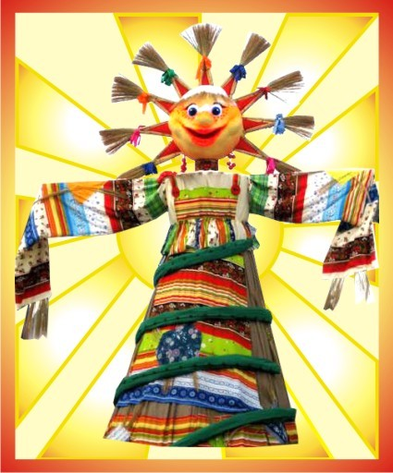
Кроме того, обычаи «Масленицы» идут от обрядов славян-язычников. Празднование её приурочивалось ко дню весеннего равноденствия. Ритуалы, которые проводились в то время, были направлены на изгнание зимы и встречу весны. Поэтому сегодня Масленица стала для людей праздником проводов зимы.
Встреча «Масленицы» является символом прихода весны и тепла.

Slide 4
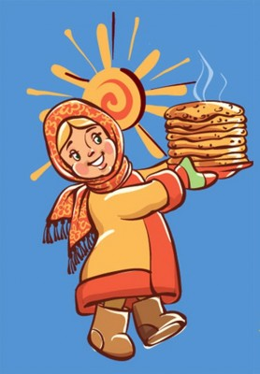
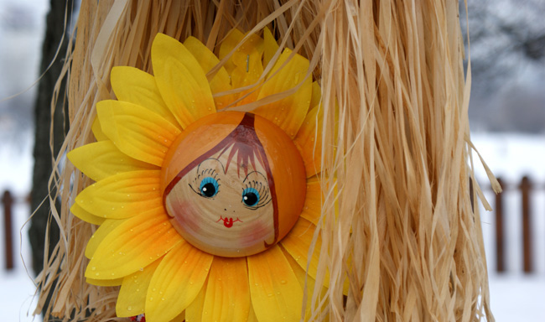
Он любим и взрослыми, и детьми. На этот праздник, по старинному обычаю, заведено печь вкусные блины и баловать ими всех членов своей семьи и не один день в году, а целую неделю.

Slide 5
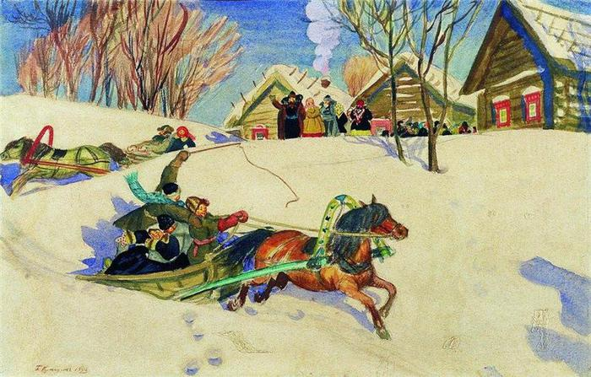
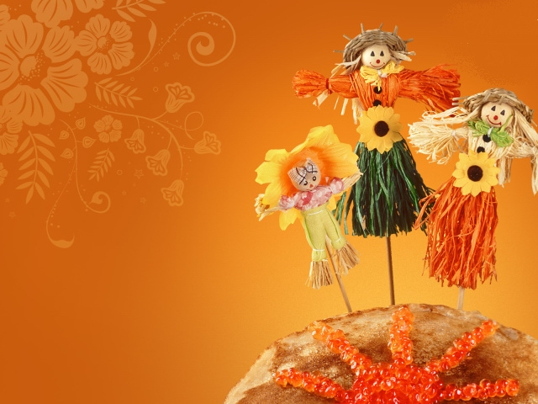
Чтобы детям привить чувство привязанности и любви к природным и культурным ценностям родного края используют картинки с масленицей, способствующие визуальному запоминанию изображенных на них предметов.

Slide 6
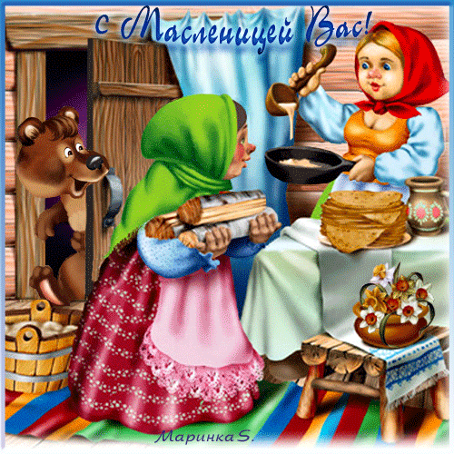
Для большей эффективности усвоения материала их используют в игровой форме

Slide 7
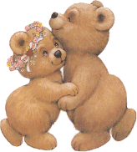
Цель: Приобщить дошкольников к русским народным праздникам через различные виды деятельности
Задачи:
Образовательные:
прививать любовь к народному творчеству;
способствовать формированию у детей представлений о русской культуре;
Развивающие:
расширять знания детей об обычаях и традиционных календарных праздниках;
Воспитательные:
воспитывать любовь и уважение к народным традициям;
прививать музыкально-эстетический вкус;
культуру поведения на массовых мероприятиях;
доставить детям радость, удовольствие от совместной деятельности.

Slide 8
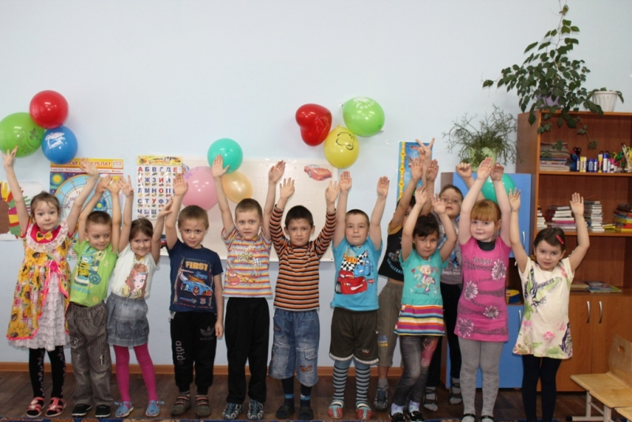
ХОД ЗАНЯТИЯ:
1. Приглашение детей на праздник

Slide 9
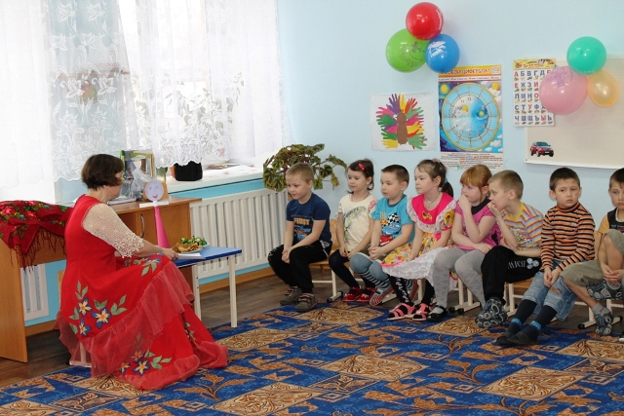
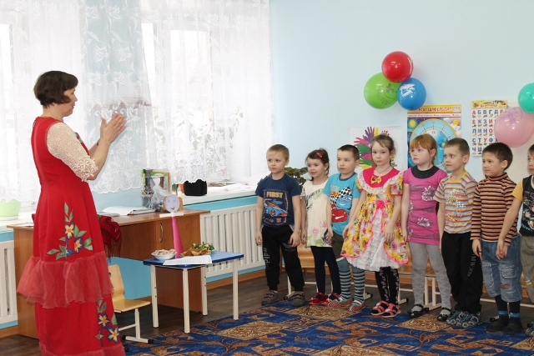
2. Беседа о календарном празднике «Масленица», его истоках, традициях и особенностях.

Slide 10
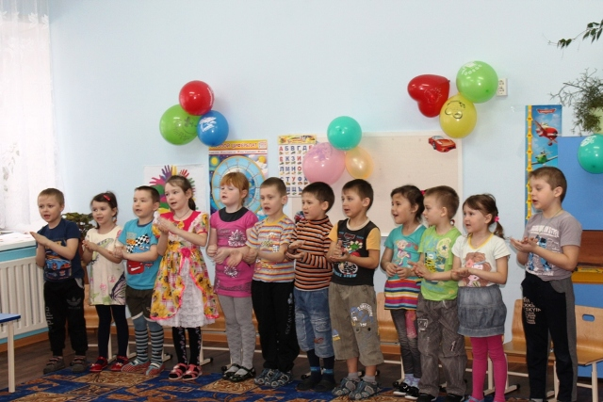
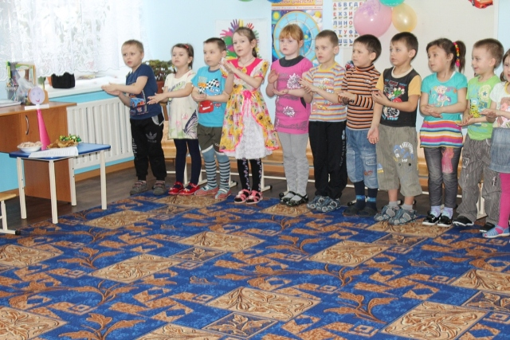
3. Дети исполняют русскую народную песню «Мы давно блинов не ели, мы блиночков захотели»

Slide 11
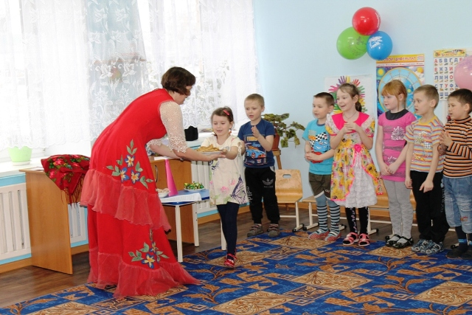
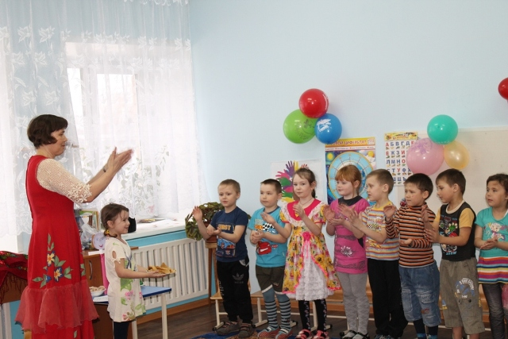
4. Воспитанник заносит блины для угощения.

Slide 12
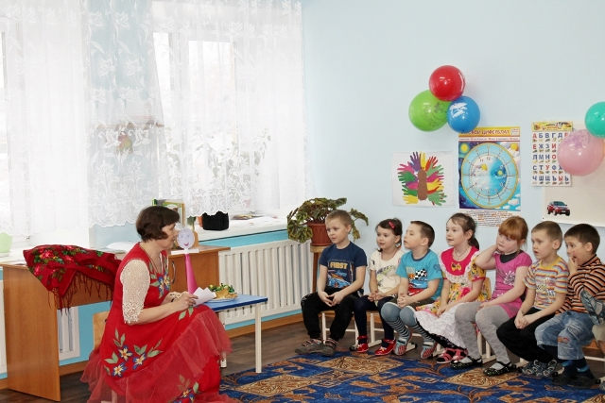
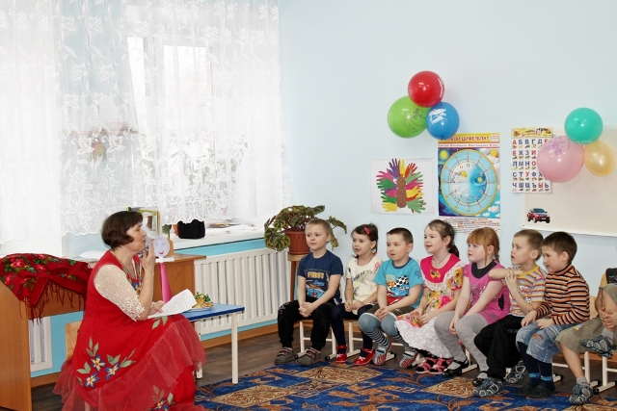
5. Дети отгадывают загадки, знакомятся с закличками и народными приметами.

Slide 13
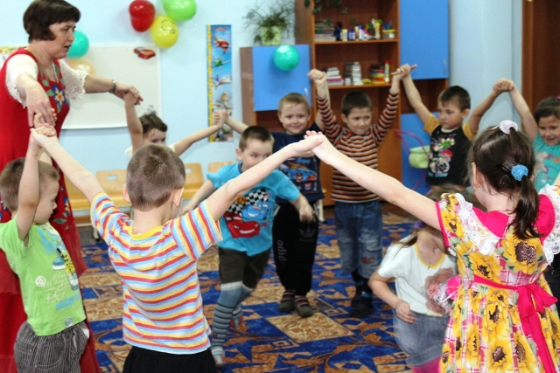
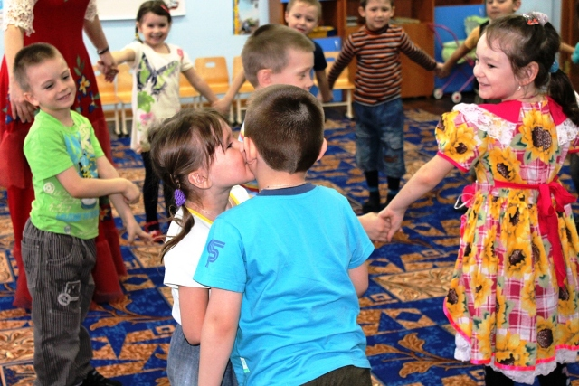
6. Воспитанники играют в старинную русскую игру «Селезень и утица».

Slide 14
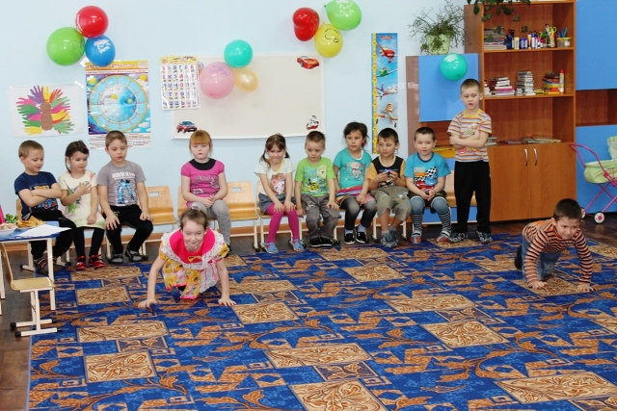
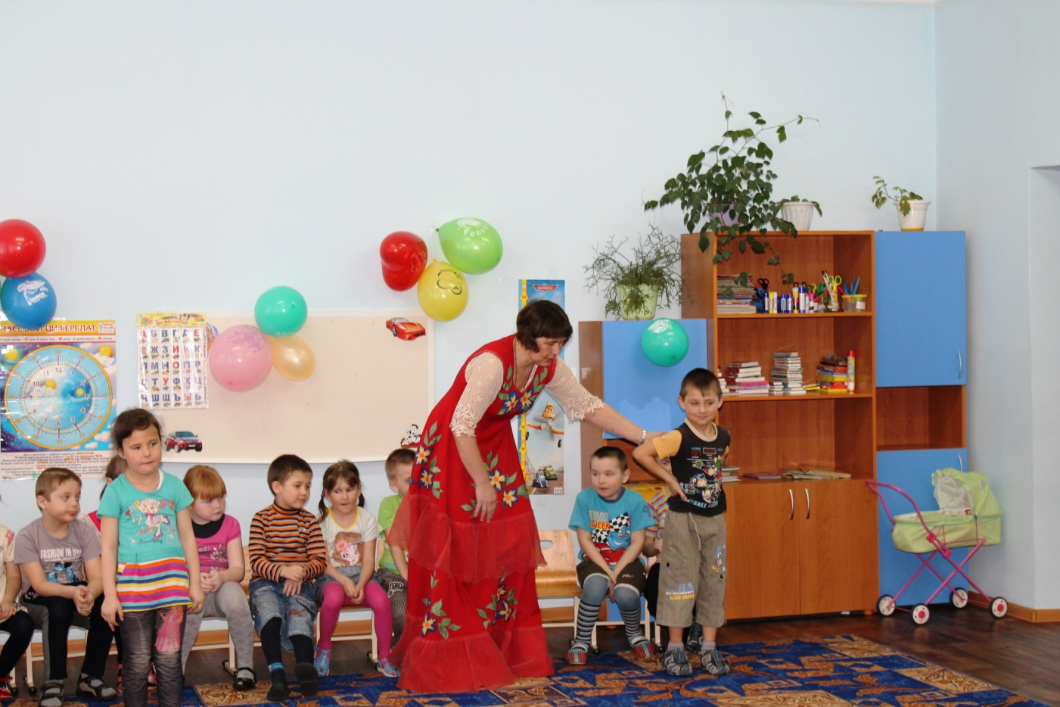
7. Соревнования на быстроту и ловкость.

Slide 15
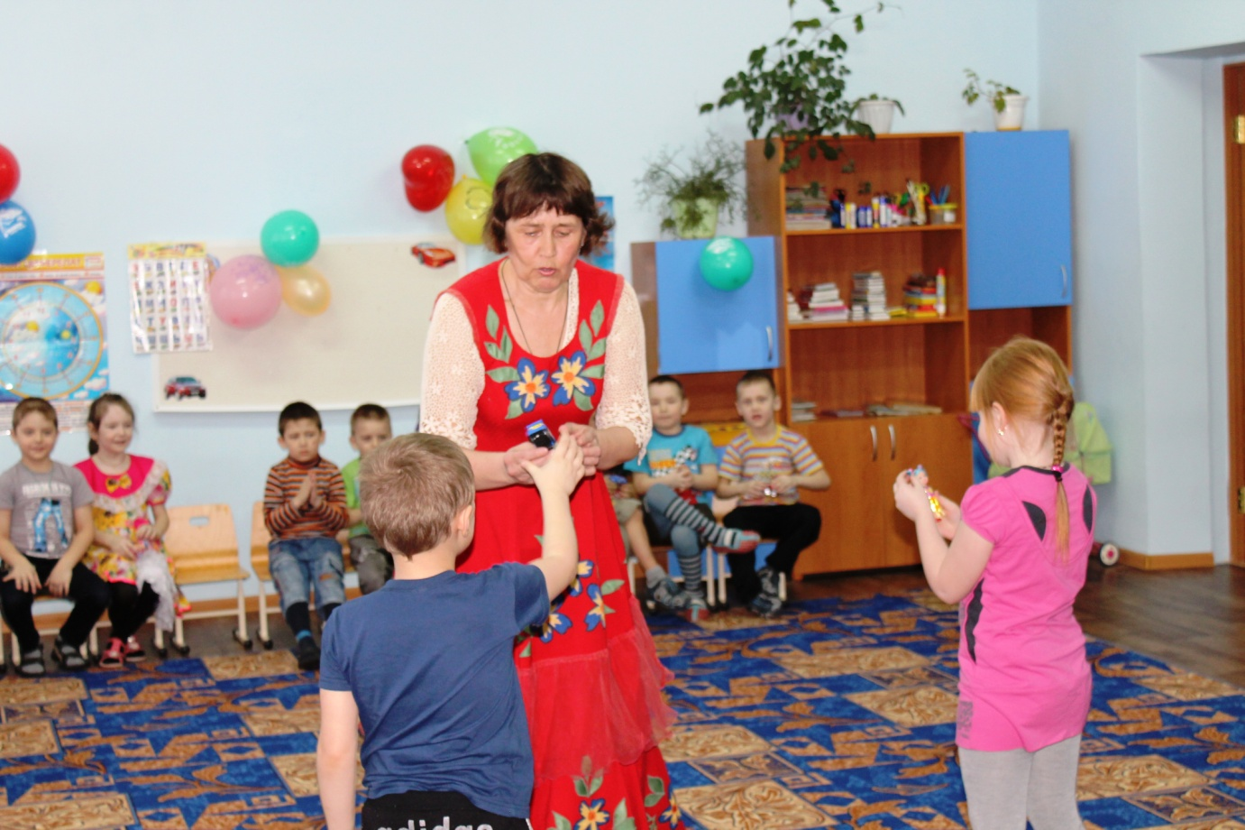
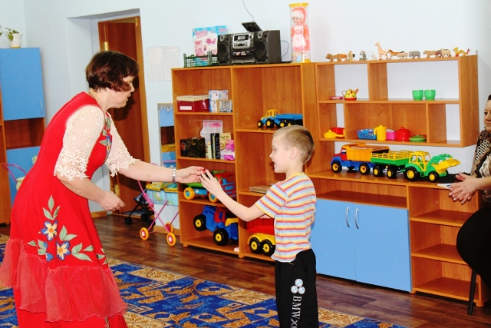
8. Все дети получили призы: машинки и куклы.

Slide 16
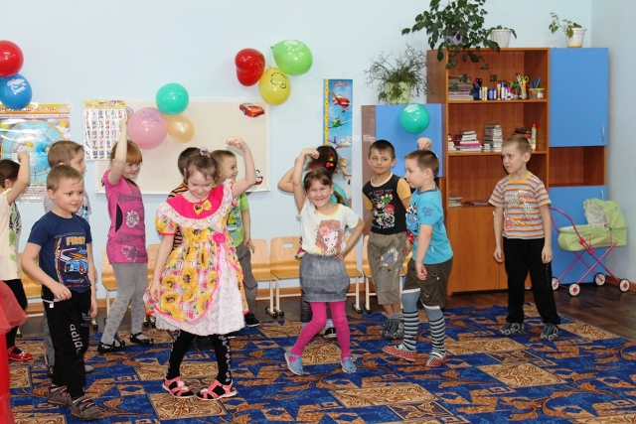
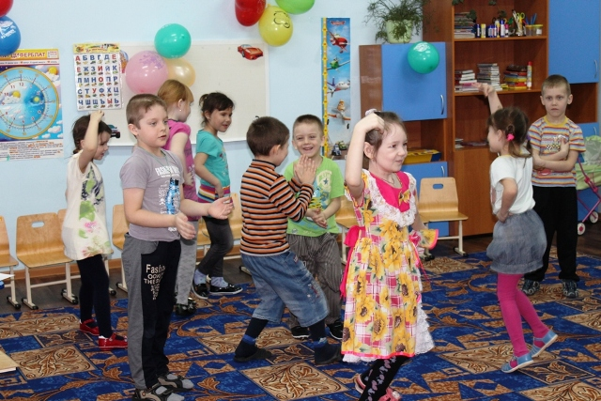
9. Русская народная пляска «Барыня».

Slide 17
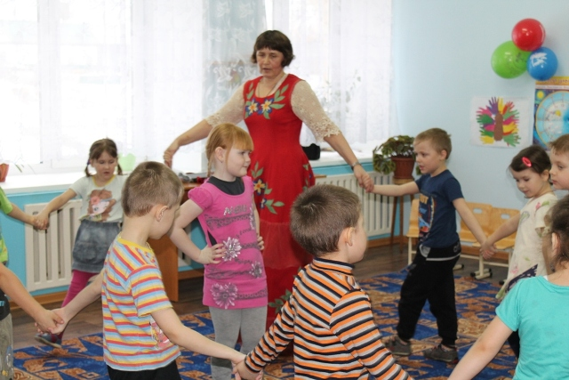
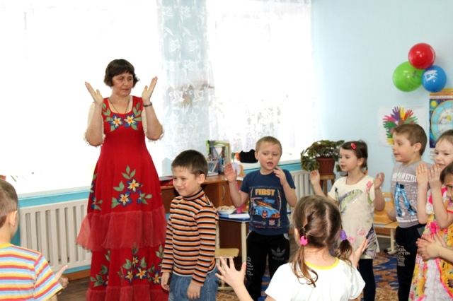
10. Русская народная игра «Колпачок».

Slide 18
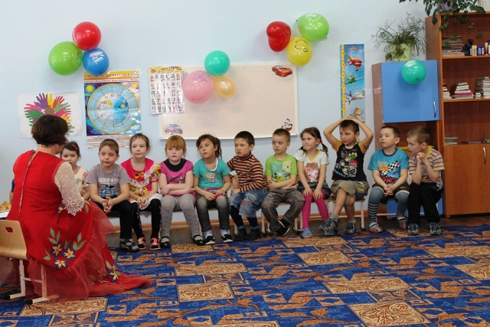
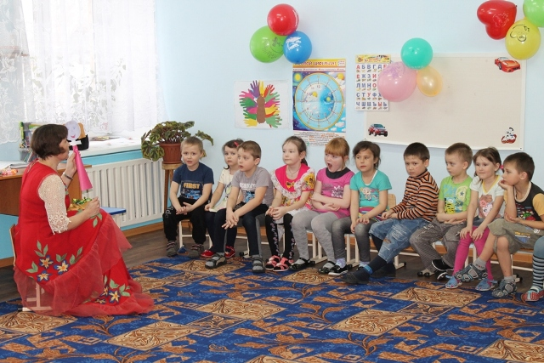
11. Воспитатель предлагает детям пойти на прогулку и «сжечь» чучело зимы, изготовленное детьми на занятии по ручному труду

Slide 20
ВЫВОДЫ:
Цели и задачи, поставленные воспитателем, выполнены.
Дети получили:
Новые знания;
Расширили свои представления о русской народной культуре, обычаях и традициях;
Радость и удовольствие от совместной деятельности;
Желание участвовать в календарных праздниках.
Видео - отчет праздника «Широкая масленица" можно посмотреть на сайте группы «Светлячки» в разделе новости. Адрес сайта: http://detsad-solnyhko.ucoz.com/

Slide 21
Методическое обеспечение:
Федеральный закон РФ "Об образовании в Российской Федерации" № 273-ФЗ от 29.12.2012г. Типовое положение о ДОУ от 27.10.2011г. СанПин 2.4.1-10 от 22.07.2010 №91 Целевая программа «Развитие дошкольного образования в Алтайском крае на 2011-2015 гг.» О. В. Дыбина «Занятия по ознакомлению с окружающим миром, старшая группа». Москва, Мозаика-Синтез 2010 г. О. А. Соломенникова «Занятия по формированию элементарных экологических представлений, старшая группа». Москва, Мозаика-Синтез 2010 г. В. В. Гербова «Занятия по развитию речи, старшая группа». Москва, Мозаика-Синтез 2011г. В. В. Гербова, Н. П. Ильчук «Книга для чтения в детском саду и дома». Хрестоматия 5-6 лет, Москва Оникс-21 век, 2005г. Т. С Комарова «Занятия по изобразительной деятельности, старшая группа». Москва, Мозаика-Синтез 2010 г. М. Б. Зацепина, Т. В, Антонова «Праздники и развлечения в детском саду». Москва, Мозаика-Синтез 2005г. Э. Я . Степаненкова «Музыкальное воспитание в детском саду». Москва, Мозаика-Синтез 2011г.

